Slide 1
ПРИМЕНЕНИЕ МЕТОДА ЛАЗЕРНОГО СКАНИРОВАНИЯ ДЛЯ СОЗДАНИЯ 3D-МОДЕЛЕЙ В ЗЕМЛЕУСТРОЙСТВЕ.

Slide 2
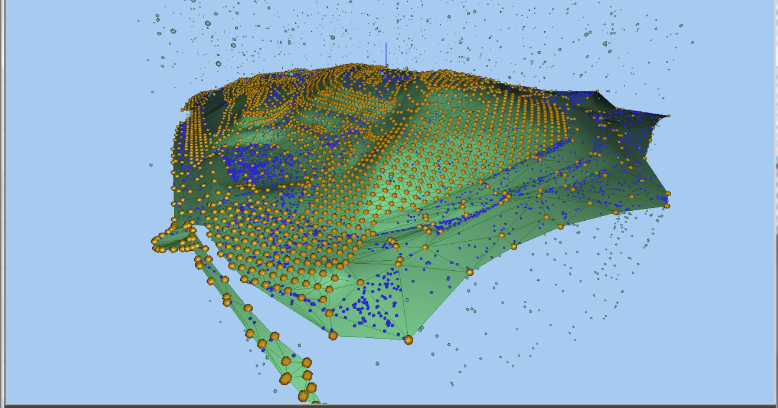
Технология лазерного 3D сканирования
Технология лазерного 3D сканирования представляет собой измерение расстояния между сканером и обследуемым объектом. В результате проводимых высокоскоростных измерений формируется облако точек с фиксацией пространственных координат, на основе которого строится трехмерная модель объекта.
Такая модель может включать до нескольких миллионов точек, построенных с погрешностью до миллиметра

Slide 3
Виды лазерного 3D сканирования
Мобильное
Воздушное
Наземное

Slide 4
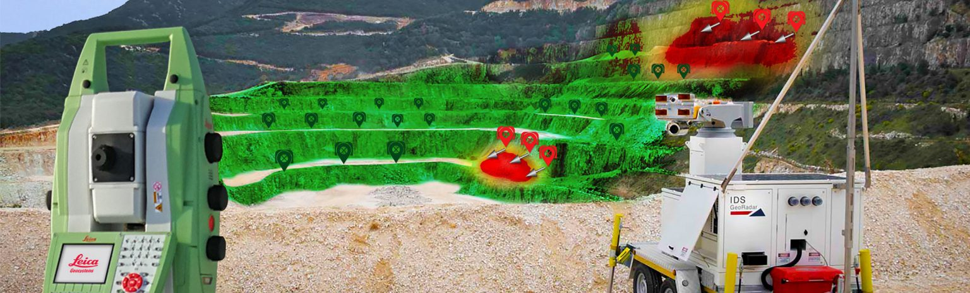
Метод наземного лазерного сканирования (или LIDAR – Light Detection and Ranging)

Slide 5
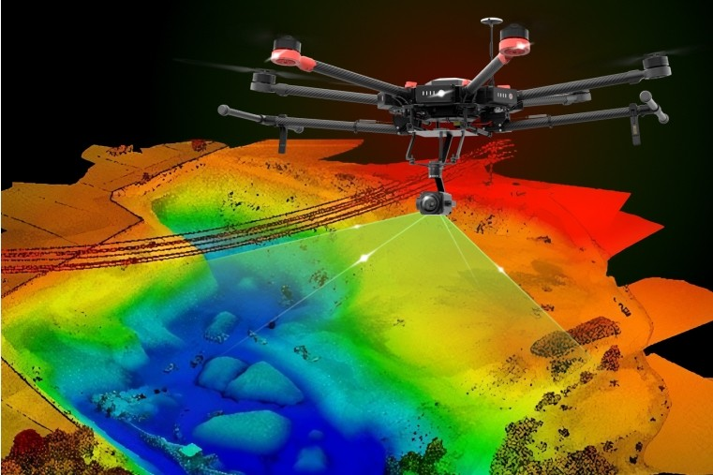
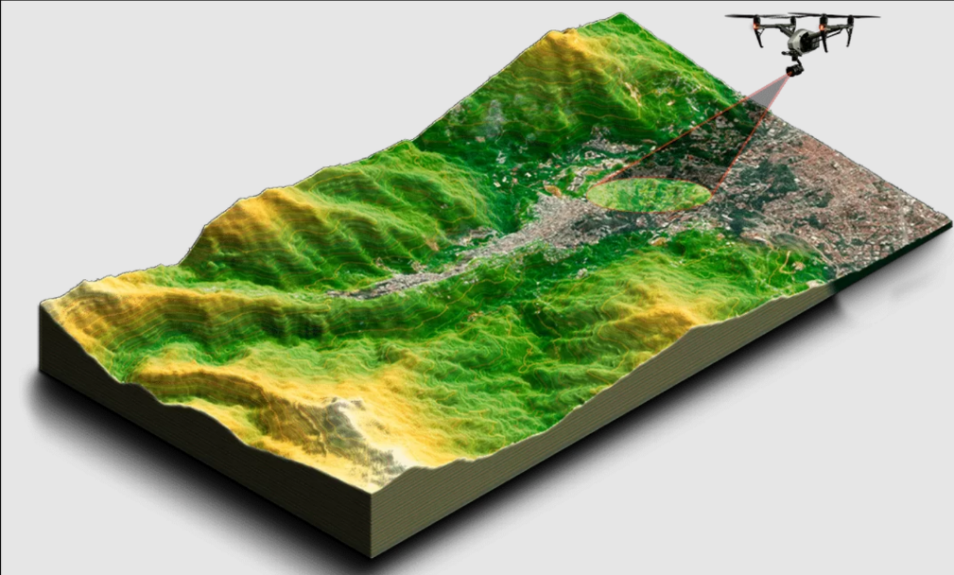
Метод воздушного сканирования
Технология позволяет получать полную и точную информацию о пространственно-геометрических параметрах рельефа, гидрографии, растительности, о расположении наземных объектов, которые находятся в зоне съемки.

Slide 6
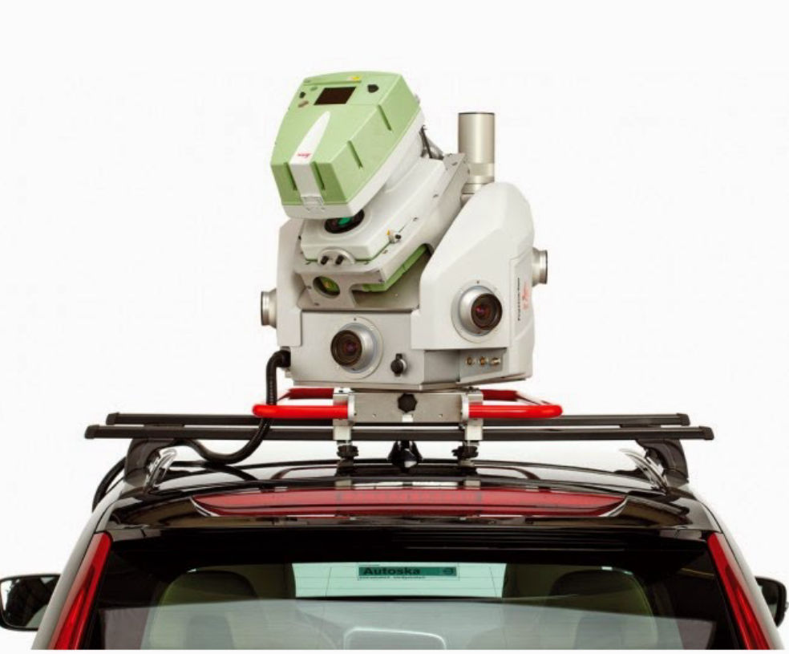
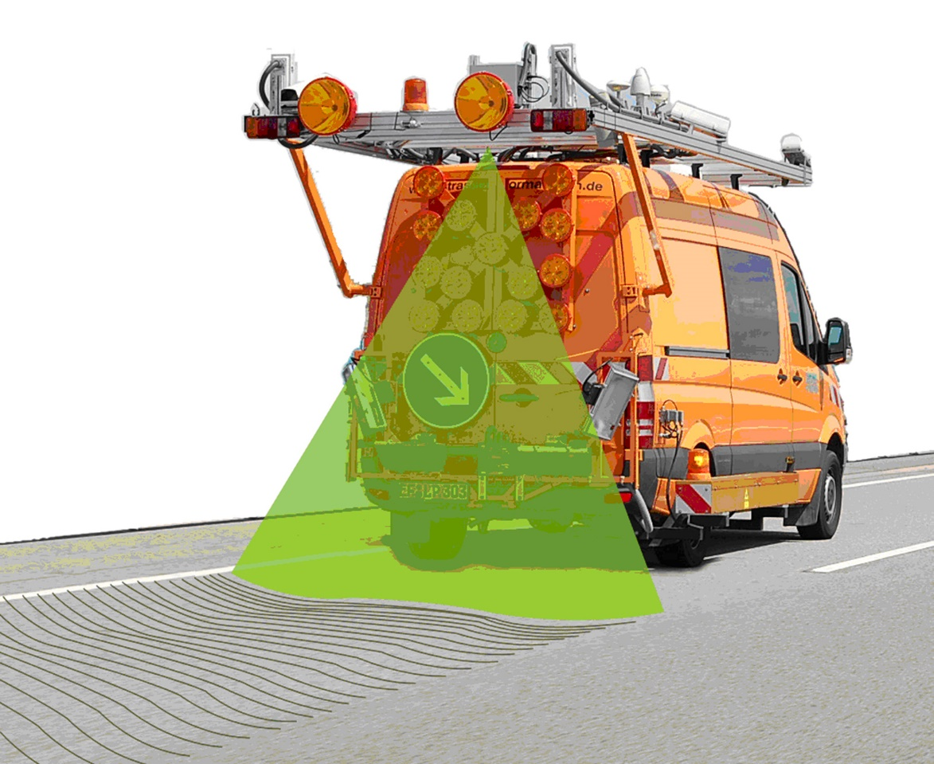
Метод мобильного сканирования

Slide 7
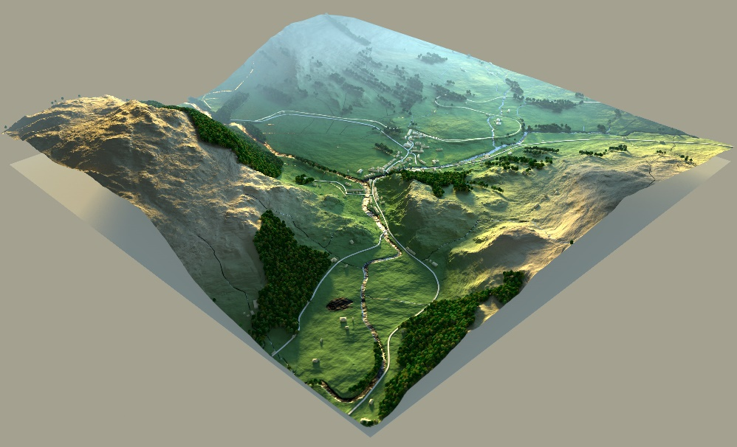
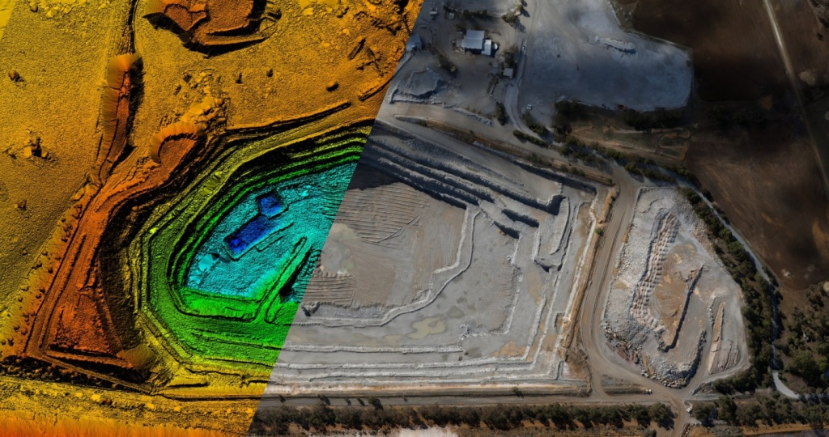
Примеры результатов лазерного 3D сканирования

